Slide 1
Поиск по сходству (BLAST)
ФББ МГУ, 2014г. Аксянов Е.А.

Slide 2
Парное выравнивание, локальное выравнивание, гомология, сходство.
Постановка задачи поиска по сходству.
Карта локального сходства, hits
Оценка находки.
Интерфейс.
Размер задачи.
Эвристический алгоритм, хэш-таблица.
Малая сложность, модифицированная матрица весов замен
Версии программы BLAST

Slide 3
Парное выравнивание, локальное выравнивание, гомология, сходство.
Постановка задачи поиска по сходству.
Карта локального сходства, hits
Оценка находки.
Интерфейс.
Размер задачи.
Эвристический алгоритм, хэш-таблица.
Малая сложность, модифицированная матрица весов замен
Версии программы BLAST

Slide 4
Поиск по сходству
Дано: последовательность и банк
Биологическая задача: найти в банке гомологичные последовательности
Эта задача нерешаема алгоритмически (почему?)
Математическая задача: найти сходные последовательности.
Решение математической задачи предположительно сходно с решением биологической задачи.

Slide 5
Парное выравнивание, локальное выравнивание, гомология, сходство.
Постановка задачи поиска по сходству.
Карта локального сходства, hits
Оценка находки.
Интерфейс.
Размер задачи.
Эвристический алгоритм, хэш-таблица.
Малая сложность, модифицированная матрица весов замен
Версии программы BLAST

Slide 6
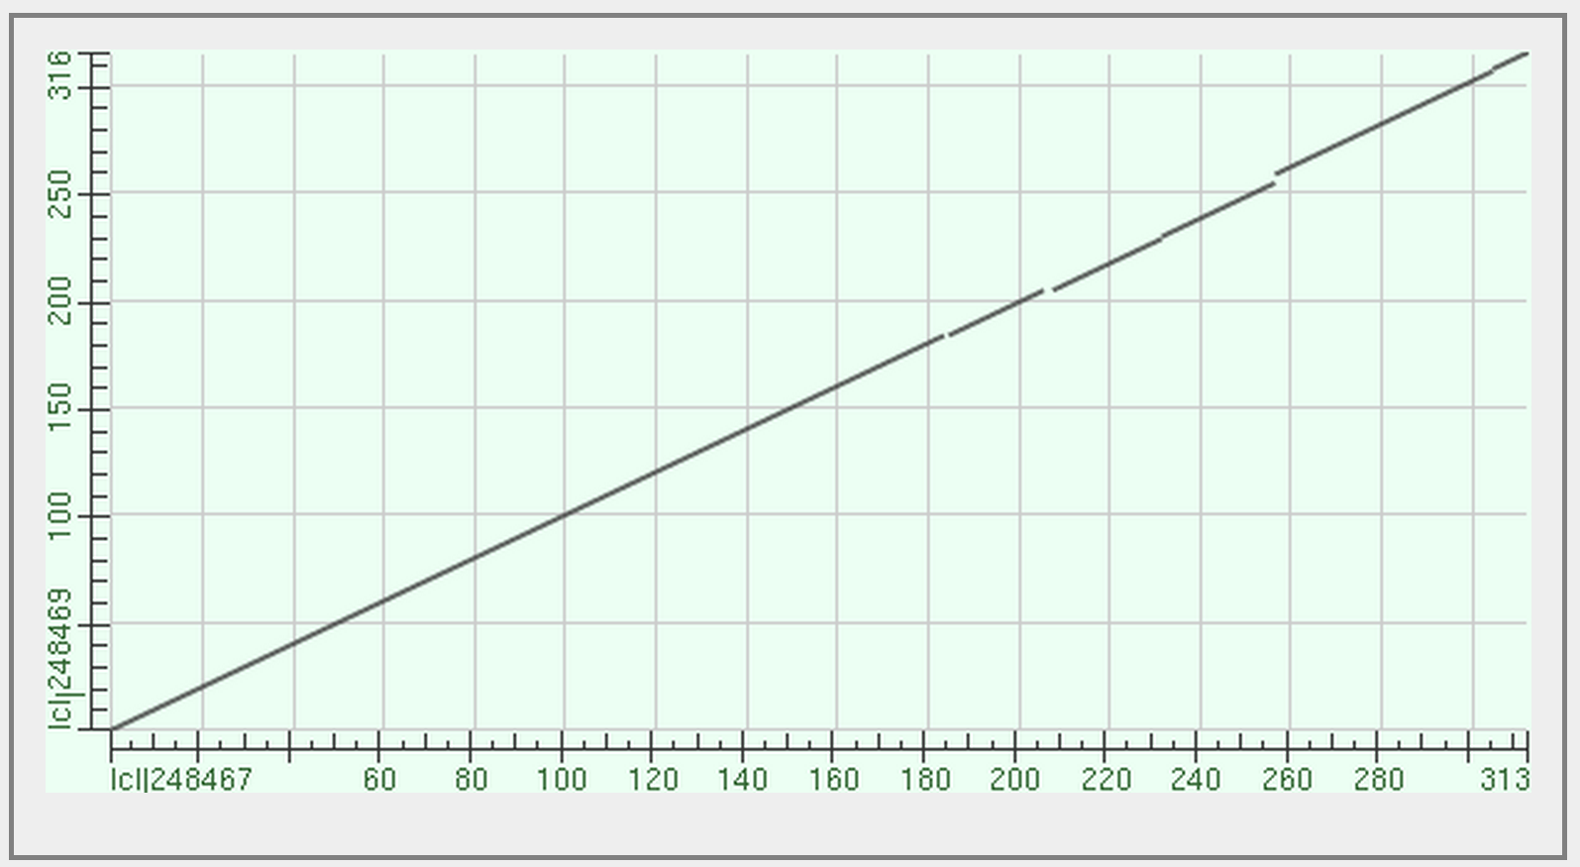
Как нарисовать сходство последовательностей?

Slide 7
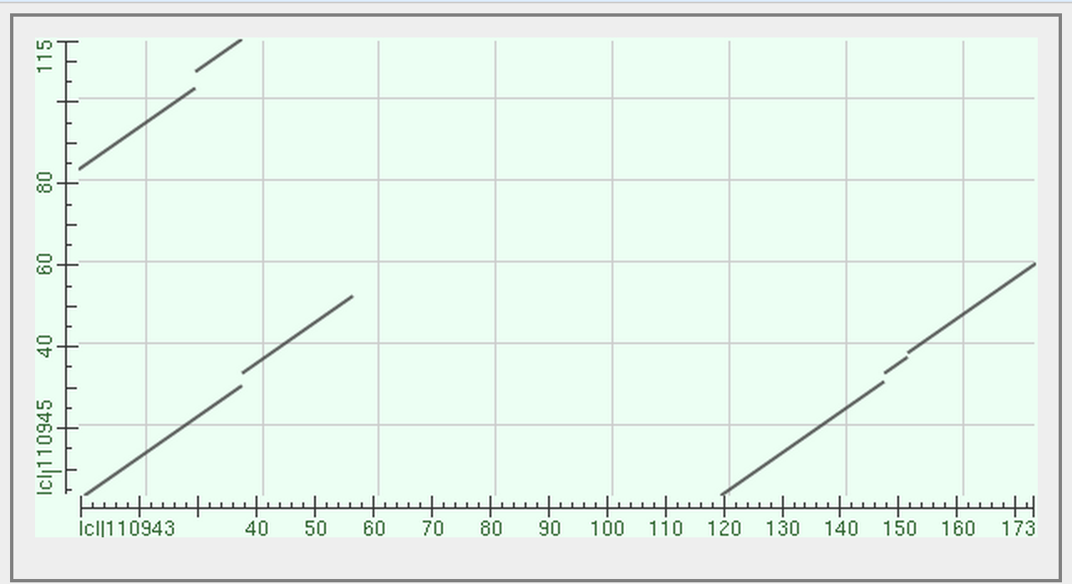
Как нарисовать сходство последовательностей?
3 локальных выравнивания

Slide 8
Парное выравнивание, локальное выравнивание, гомология, сходство.
Постановка задачи поиска по сходству.
Карта локального сходства, hits
Оценка находки.
Интерфейс.
Размер задачи.
Эвристический алгоритм, хэш-таблица.
Малая сложность, модифицированная матрица весов замен
Версии программы BLAST

Slide 9
Информация о находке
Название, ссылка за запись в базе
Координаты сходных участков в запросе (query) и в находке (subject)
ID, Positives, Gaps
Score
Bit-score (нормировка на длину последовательности)

Slide 10
Bit-score
1MKKVIGGLAA ASVVGVAVPG MDSAQAQVSN EALKEINGQT QTQTTVTETK 50
51TVETKSDLKY TVTADVLNVR SGAGTGHSVI SKVKQGQVLQ VIGQENGWFK 100
101VTVNGQTGYV SGDFVTTGGK TGTTVQQGTG TYTVNVSSLN VRTGPSTSHT 150
151VLGSVNKGKT VQVVGEVQDW FKINFNGGTG YVSKDFVTKG GSAVSNQTQQ 200
201PTTNNNTTTV QTGGSYVVNT GALKVRTGPA TYNAVIGGVT NGTVLNVTGA 250
251ENGWYKINHN GRAGYVSADF VKFVKGGVNN VTNNVQQPVK TYKTNNRWNT 300
301SSIAGFARSL NGSPYRTAGT TPAGFDCSGF IHYVLNQTGH KGARQTVAGY 350
351WSSKTKTSNP QPGDLVYFQN TYKSGPSHMG VYLGNGQFIS AETDATGVRI 400
401SSVSNSYWSK HLLGYTKPY 419
1MSSQGKSKKD KEIIAEYDAQ VKEIRTQLVE QFKCLEQQSE SRLQLLQDLQ 50
51EFFRRKAEIE LEYSRSLEKL AERFSSKIRG SREHQFKKDQ HLLSPVNCWY 100
101LVLTQTRRES RDHATLNDIF TNNVIVRLSQ ISEDVIRLFK KSKEIGLQMH 150
151EELLKVTNEL YTVMKTYHMY HAESISAESK LKEAEKQEEK QFNKSGDVSV 200
201NLLRHEERPQ RRSSVKKIEK MKEKRQAKYS ENKLKCTKAR NDYLLNLAAT 250
251NAAVSKYYIH DVSDLIDCCD LGFHASLART FRTYLSAEYN LETSRHEGLD 300
301IIENAVDNLD ARSDKHTIMD MCNQVFCPPL KFEFQPHMGD EVCQVSAQQP 350
351VQTELLMRYH QLQSRLATLK IENEEVRKTL DATMQTLQDM LTVEDFDVSD 400
401AFQHSRSTES VKSAASETYM SKINIAKRRA NQQETEMFYF TKFKEYLNGS 450
451NLITKLQAKH DLLKQTLGEG ERAECGTTRP PCLPPKPQKM RRPRPLSVYN 500
501HKLFNGNMET FIKDSGQAIP LVVESCIRYI NLYGLQQQGI FRVPGSQVEV 550
551NDIKNSFERG EDPLADDQNE RDINSVAGVL KLYFRGLENP LFPKERFQDL 600
601VSTIKTENPT ERVHQIQQII VTLPRAVIVV MRYLFAFLNH LSQYSDENMM 650
651DPYNLAICFG PTLMHIPDGQ DPVSCQAHVN EVIKTIIINH EGIFPSHREL 700
701EGPVYEKCMT GGEEYCDSPH SEPGTIDEVD HDNGTEPHTS DDEVEQIEAI 750
751AKFDYVGRSP RELSFKKGAS LLLYHRASED WWEGRHNGVD GLIPHQYIVV 800
801QDMDDAFSDS LSQKADSEAS SGPLLDDKAS SKNDIQSPTD HLVDYGFGGV 850
851MGR 853

Slide 11
Парное выравнивание, локальное выравнивание, гомология, сходство.
Постановка задачи поиска по сходству.
Карта локального сходства, hits
Оценка находки.
Интерфейс.
Размер задачи.
Эвристический алгоритм, хэш-таблица.
Малая сложность, модифицированная матрица весов замен
Версии программы BLAST

Slide 12
BLAST

Slide 13
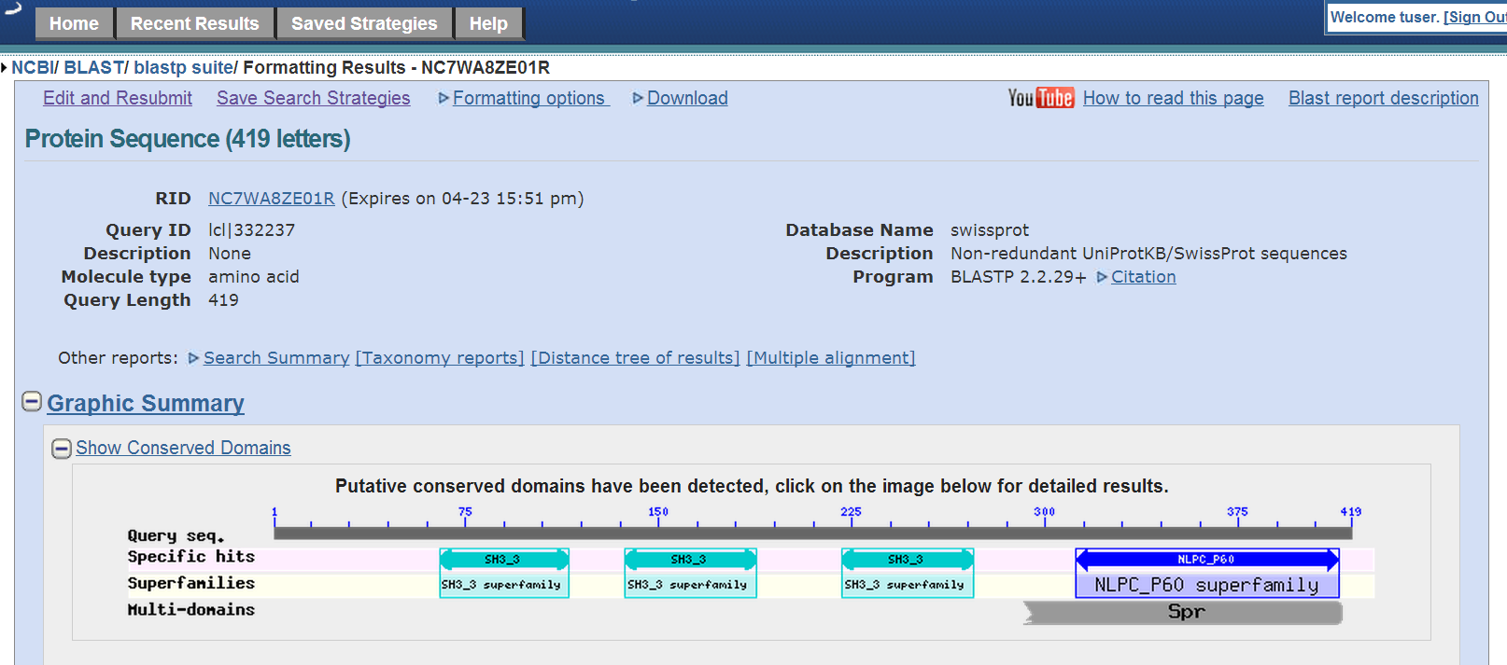

Slide 15
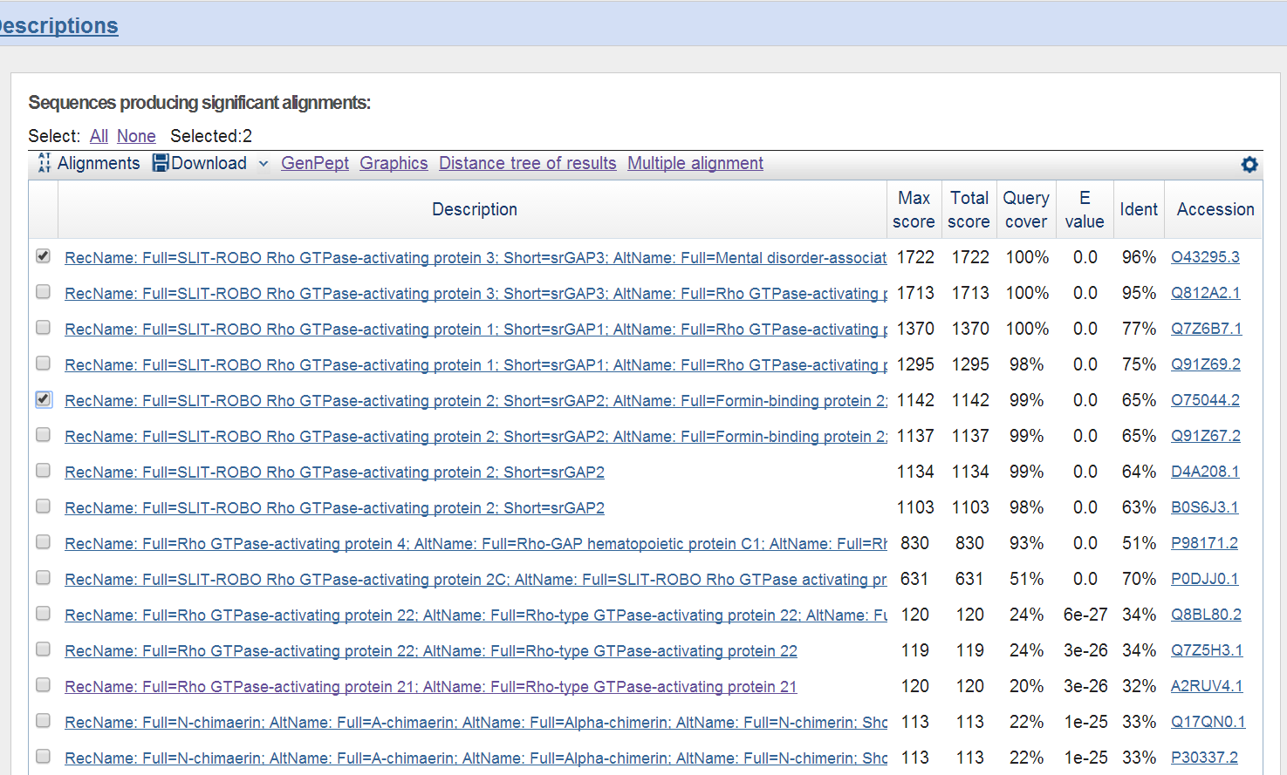

Slide 18
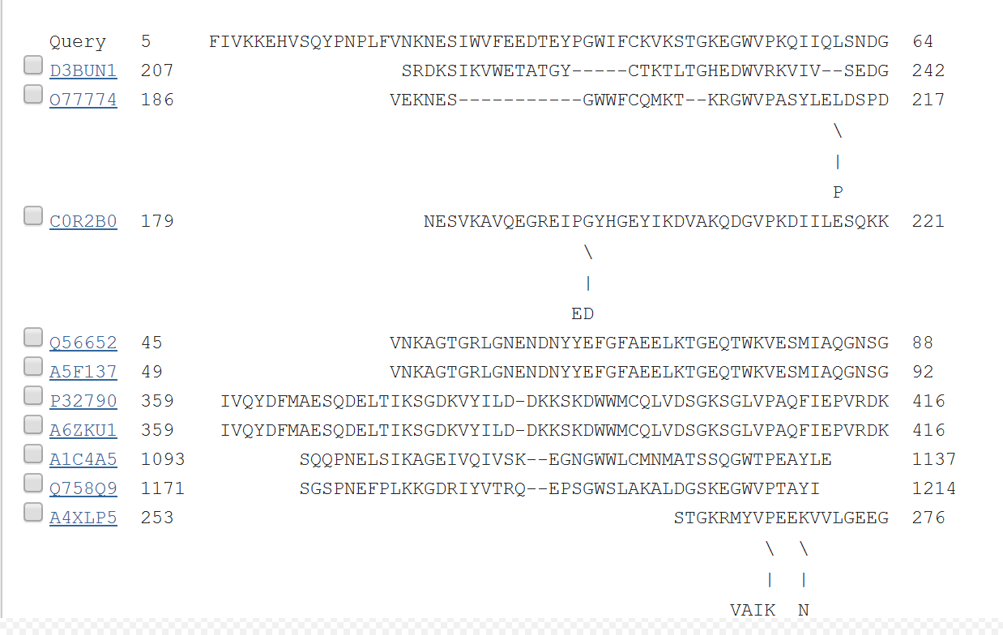

Slide 19
Парное выравнивание, локальное выравнивание, гомология, сходство.
Постановка задачи поиска по сходству.
Карта локального сходства, hits
Оценка находки.
Интерфейс.
Размер задачи.
Эвристический алгоритм, хэш-таблица.
Малая сложность, модифицированная матрица весов замен
Версии программы BLAST

Slide 20
Парное выравнивание, локальное выравнивание, гомология, сходство.
Постановка задачи поиска по сходству.
Карта локального сходства, hits
Оценка находки.
Интерфейс.
Размер задачи.
Эвристический алгоритм, хэш-таблица.
Малая сложность, модифицированная матрица весов замен
Версии программы BLAST

Slide 21
Парное выравнивание, локальное выравнивание, гомология, сходство.
Постановка задачи поиска по сходству.
Карта локального сходства, hits
Оценка находки.
Интерфейс.
Размер задачи.
Эвристический алгоритм, хэш-таблица.
Малая сложность, модифицированная матрица весов замен
Версии программы BLAST

Slide 22
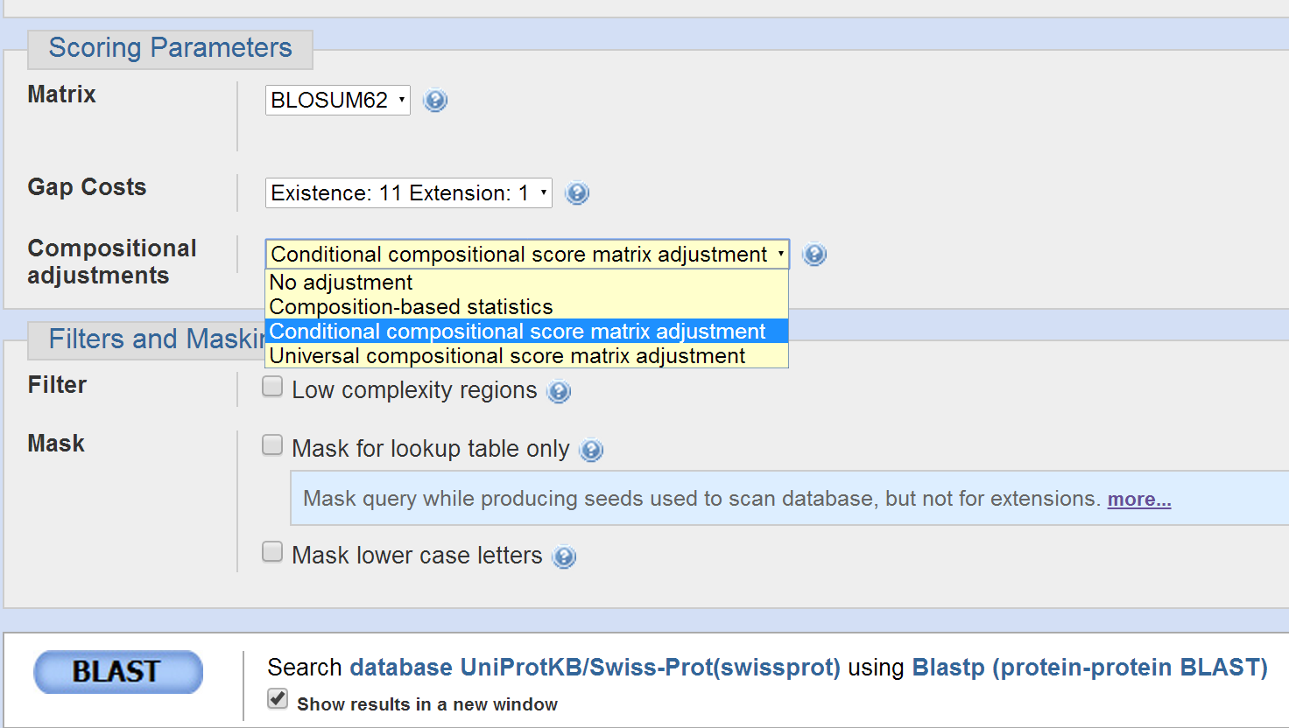

Slide 23
Парное выравнивание, локальное выравнивание, гомология, сходство.
Постановка задачи поиска по сходству.
Карта локального сходства, hits
Оценка находки.
Интерфейс.
Размер задачи.
Эвристический алгоритм, хэш-таблица.
Малая сложность, модифицированная матрица весов замен
Версии программы BLAST

Slide 24
